Slide 1
使用生物启发算法挖掘高效用项集
——一个多样化的最优价值框架
作者：魏松、黄超民

Slide 2
简单了解
遗传算法（英语：genetic algorithm (GA) ）是计算技数学中用于解决最优化的搜索算法，是进化算法的一种。进化算法最初是借鉴了进化生物学中的一些现象而发展起来的，这些现象包括遗传、突变、自然选择以及杂交等。
遗传算法通常实现方式为一种计算机模拟。对于一个最优化问题，一定数量的候选解（称为个体）可抽象表示为染色体，使种群向更好的解进化。传统上，解用二进制表示（即0和1的串），但也可以用其他表示方法。进化从完全随机个体的种群开始，之后一代一代发生。在每一代中评价整个种群的适应度，从当前种群中随机地选择多个个体（基于它们的适应度），通过自然选择和突变产生新的生命种群，该种群在算法的下一次迭代中成为当前种群。
粒子群算法（Particle Swarm Optimization，简称PSO），或称粒子群优化，是属于人工智能算法，公元1995年由肯尼迪（Kennedy）与埃伯哈特（Eberhart）（1995）两位学者所提出，这两位学者借由观察鸟类族群觅食的讯息传递所得到的一个启发，粒子群算法的理论基础是以单一粒子来做为鸟类族群之中的单一个体，于算法中赋予该例子（个体）拥有记忆性，并能够透过与粒子群体中的其他粒子之间的互动而寻求到最适解。因此在粒子群算法的基础理论可以理解，任一个体（粒子）皆可用有自身移动过程中所产生的记忆与经验，当个体移动的同时，能依造自身的经验与记忆来学习调整自身的移动方向，由于在粒子群算法中，多个粒子是

Slide 3
简单了解
同时移动的，且同时以自身经验与其他粒子所提供的经验进行比对找寻最适当的解，并使自己处于最适解中，该粒子群算法的特性使得粒子不单单受自身演化的影响，同时会对群体间的演化拥有学习性、记忆性，并使粒子本身达到最佳调整。
蝙蝠算法（Bat Algorithm，缩写 BA），是一种元启发式优化算法，是杨新社（音译自：Xin-She Yang）在2010年提出的算法。这个蝙蝠算法以微蝙蝠（microbats）回声定位行为的基础，采用不同的脉冲发射率和响度，把蝙蝠回声定位理想化，可以总结如下：每个虚拟蝙蝠有随机飞行速度v在位置想，同时蝙蝠具有不同长度的频率和波长、响度A和脉冲发射率r。蝙蝠狩猎和发现猎物时，改变频率、响度和脉冲发射率，进行最佳解的选择，直到目标停止或条件得到满足。

Slide 4
概述
随着数据库的大小和不同项目的数量的增加，现有的HUIM性能会降低，为了解决确切方法的性能瓶颈，生物启发算法已经应用于HUIM。如遗传算法、粒子群优化算法，这些基于生物启发计算的现有HUIM算法遵循原始的GA和PSO算法的传统例程。也就是说，一个群体的最佳值保持在下一个群体中。但是，HUIM与最佳值相对较少的问题不同 - 必须发现所有具有不低于最小阈值的实用程序的项集。由于HUI的分布不均匀，因此使用先前总体中的最佳值作为目标进行搜索可能意味着在一定次数的迭代中遗漏了一些结果。为了解决这个问题，作者提出了一种新的基于生物启发算法的HUIM框架（Bio-HUIF）来发现HUI。在此框架中，不是仅选择当前人口中具有最高效用值的HUI，而是将轮盘赌选择应用于所有发现的HUI以确定下一个群体的初始目标。基于Bio-HUIF，提出了三种HUIM算法：Bio-HUIF-GA，Bio-HUIF-PSO和Bio-HUIF-BA。它们分别采用GA，PSO和蝙蝠算法（BA）。对于每种算法，根据其效用与所有发现的HUI的总效用的比率，可以选择每个发现的HUI作为下一个群体的初始目标。这项工作的主要贡献概括如下。
首先，基于生物启发算法提出了一种新的HUIM框架。概率地选择发现的HUI而不是保持从群体到群体的最佳值的策略在有限次数的迭代内改善了解的多样性。
其次，在提出的框架下，分别基于GA，PSO和BA提出了三种新算法。除了三种生物启发算法的标准概念之外，实现过程还使用位图数据库表示策略，有前途的编码矢量检查和比特差集来加速HUI发现过程。

Slide 5
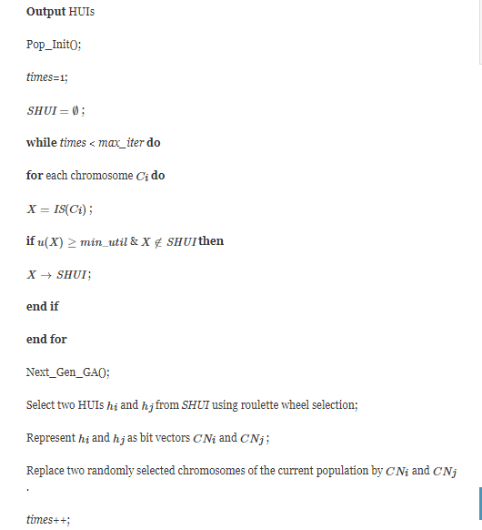
在步骤1中调用过程Pop_Init。步骤2然后将迭代次数初始化为1.在步骤3中，将所有HUIs SHUI的集合初始化为空集合。主循环（步骤4-16）按人口发现HUIs种群。在步骤5-10的循环中检查群体的每个染色体。步骤6确定对应于枚举染色体的项目集。这里，函数IS（）给出了itemsetX 通过统一中的项目 C（t ）如果它的值是1.如果当前染色体可以产生HUI X 尚未发现（步骤7），步骤8记录此项目集。步骤11调用Next_Gen_GA过程以生成下一个群（在算法4中描述）。在步骤12-14中，使用7选择两个发现的HUI 并表示为位向量。然后使用两个选择的位向量来替换新群体中的两个随机选择的染色体。因此，新人口的多样性得到改善。步骤15更新迭代次数。最后，在步骤17中输出所有发现的HUI。

